Slide 1
19 航天飞机

Slide 2
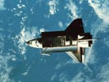
你能飞两万米高，他却能飞几十万米高。

Slide 3
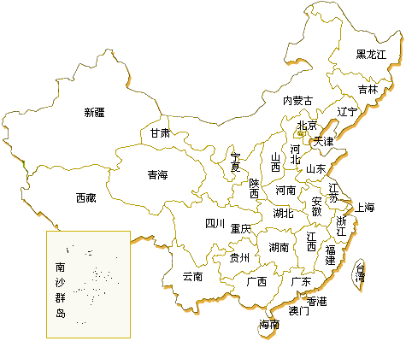
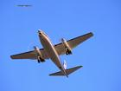
飞机:四小时
航天飞机：七分钟

Slide 4
从东海之滨到帕米尔高原，你要飞行四个多小时，他只需要飞行七分钟。

Slide 5
你能飞两万米高，他却能飞几十万米高。从东海之滨到帕米尔高原，你要飞行四个多小时，他只需要飞行七分钟。

Slide 6
航天飞机的本领可大了！他能绕着地球转圈圈，在太空中释放和回收人造地球卫星。卫星出了毛病，他就伸出巨大的手臂把卫星捞回机舱，带到地面上来维修。

Slide 7
我有一个新朋友，他叫航天飞机。你们看，他________的脑袋，________的机尾，两侧长着________。他速度惊人，从东海之滨到帕米尔高原只需要________！航天飞机专程来往于地球和空间轨道之间，能_________，能_________，还能_________，他的本领真是神通广大啊！我为有这样一个朋友而感到 _________。

Slide 8
航天飞机
航天飞机是可以重复使用的、往返于地球表面和近地轨道之间运送人员和货物的飞行器。
在轨道上运行时，可在机载有效载荷和乘员的配合下完成多种任务。
航天飞机通常设计成火箭推进的飞机，返回地面时能像滑翔飞机或飞机那样下滑和着陆。
航天飞机的飞行轨道通常是近地轨道，高度在1000公里以下。
航天飞机进入轨道的部分叫做轨道器。它具有一般航天器所具有的各种分系统，可以完成多种功能，包括人造地球卫星、货运飞船、载人飞船甚至小型太空站的许多功能。
它还可以完成一般航天器所没有的功能，如向近地轨道施放卫星，向高轨道发射卫星，从轨道上捕捉、维修和回收卫星等。

Slide 9
我做智慧小博士
介绍航天飞机

